Slide 1
УРОК ОБУЧЕНИЯ ГРАМОТЕ
1 класс
Автор: С.Н. Чурикова
учитель начальных классов
МБОУ «СОШ №5»
ст. Тбилисская
Тбилисский район
Краснодарский край
2012 г.

Slide 2
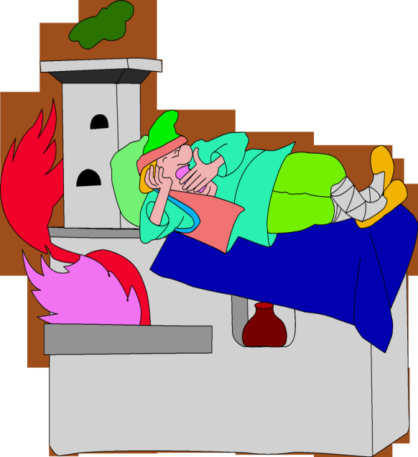
Уплетая калачи,
Едет парень на печи.
Едет прямо во дворец,
Кто же этот молодец?

Slide 3
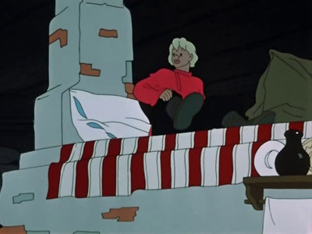
«По щучьему веленью»

Slide 4
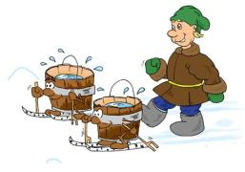
Звук [Щ`], буква Щ, щ
познакомиться со звуком [Щ`] и буквой, которая его обозначает;
учиться отличать звук [Щ`] и букву, которая его обозначает, от других звуков и букв;
учиться читать слоги и слова с изучаемой буквой.

Slide 5
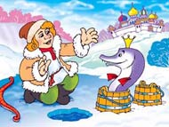

Slide 6
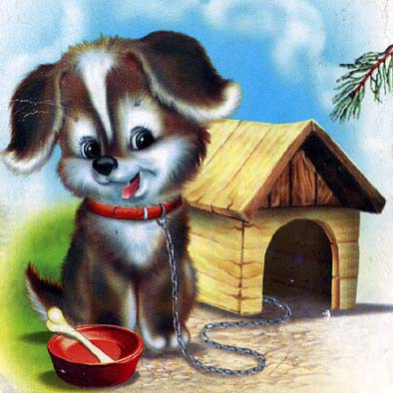
У меня пропал носок,
Утащил его ….

Slide 7
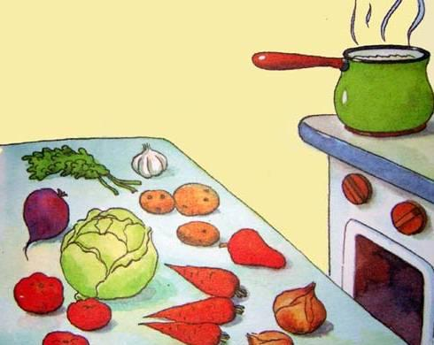


Из душистых овощей
Мы наварим вкусных …

Slide 8


Что у осьминога
Вместо ног?
Щупальца

Slide 9


В эту дверь влетают вести,
Полчаса проводят вместе.
Вести долго не гостят -
Во все стороны летят!
Почтовый ящик

Slide 10
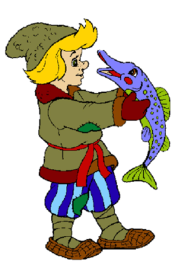
[Щ`]
Согласный
Глухой
Непарный
Всегда мягкий

Slide 11
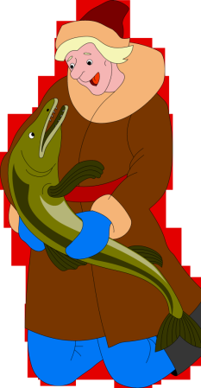
Щи - жидкое кушанье, род супа из капусты или щавеля.
Щупальца - у многих беспозвоночных животных: орган осязания, дыхания, передвижения, хватания в виде подвижного удлинённого выроста.

Slide 12

/

Slide 13
1
2
3
5
6
7
4
8
14
13

Slide 14
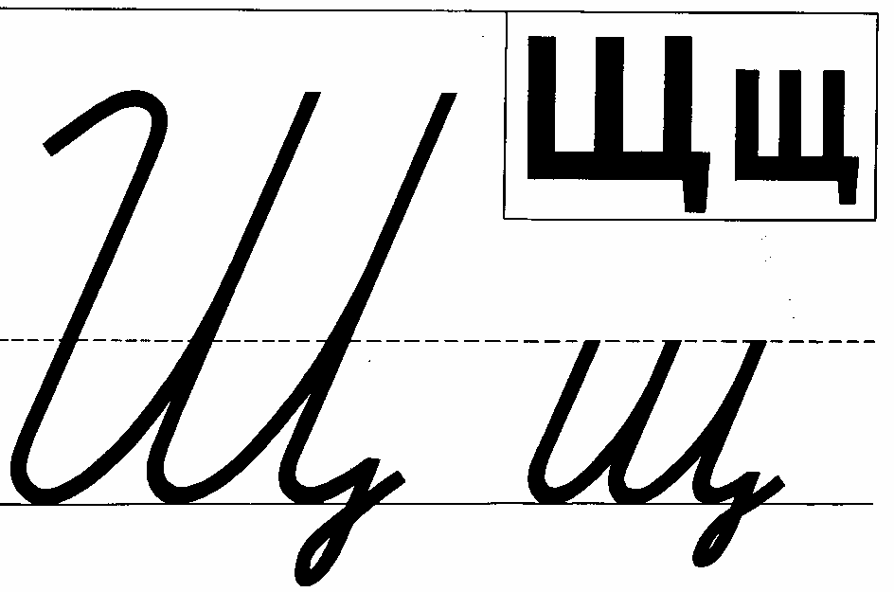

Slide 15


На расчёску «Щ» похожа,
Три зубца всего?
Ну, что же?
Буква «Щ» поможет нам
Чистить зубы по утрам!

Slide 16
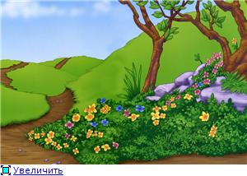
Отдохни

Slide 17
щ
а

Slide 18
Щ
Ё

Slide 19
Щ
О

Slide 20
Щ
У

Slide 21
Щ
Е

Slide 22
Щ
И

Slide 23
ащ | ещ
ощ | ыщ
ущ | ищ
Прочитай сначала
слоги горизонтально,
затем - вертикально

Slide 24




. арф
. енок
кле . и
мо . ка
. епка
. апка
ко . ка
рома . ка
Щ
. ека
я . ик
Ш
Щ
Ш
Ш
Ш
Ш
. утка
. ётка
Щ
Щ
Щ
Ш
ро . а
ми . ка
Ш
Щ
Щ
Ш
Ш
Щ
Ш
Щ
Щ
Щ
Щ
Ш
Ш
старт
Ш
Щ
Ш
Щ

Slide 25
Спасибо за урок!
До встречи!

Slide 26
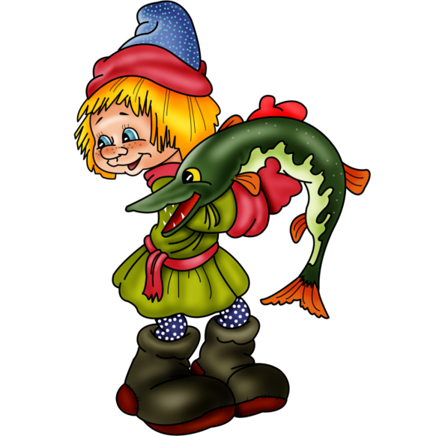

Slide 27
Летом
Летом Лёня жил в деревне. Он там рыбачил.
Ему удалось поймать окуней и огромную щуку. Щука – это
хищная рыба. Не просто было поймать эту хищницу.
Лёня любит рассказывать об этом своим товарищам.

Slide 28


!Запомни!
Ча – ща пиши с а!
Чу – щу пиши с у!

